Slide 1
BAHAN AJAR SCRATCH | TAB CODE
Sensing (Sensor)
18 blok
Membuat proyek MERASAKAN: tabrakan, tombol, mouse, mikrofon, waktu, dan jawaban pemain.
Kategori yang mengubah proyek dari animasi menjadi interaktif. Hampir semua bloknya dipasangkan dengan if dari Control.

Slide 2
SENSING (SENSOR)
Peta Kategori
Deteksi tabrakan & jarak
touching ()?, touching color ()?, color is touching ()?, distance to ()
Input pemain
ask and wait, (answer), key () pressed?, mouse down?, mouse x, mouse y, set drag mode
Sensor perangkat
(loudness)
Waktu
(timer), reset timer, current (), days since 2000
Data objek lain
([] of ()), (username)
Bekal wajib
Blok berbentuk Boolean (segi enam) hanya bisa dipasang di lubang segi enam: if, repeat until, wait until, and / or / not.
Sensing (Sensor)
2

Slide 3

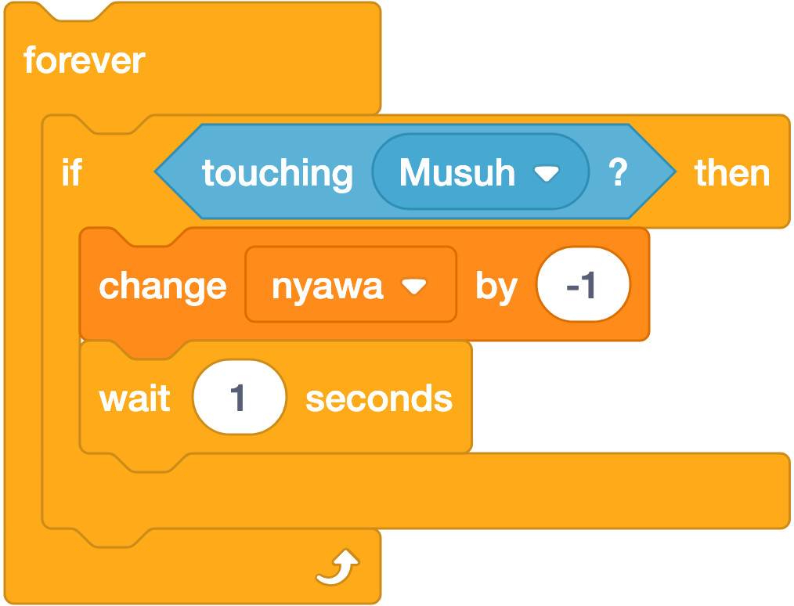
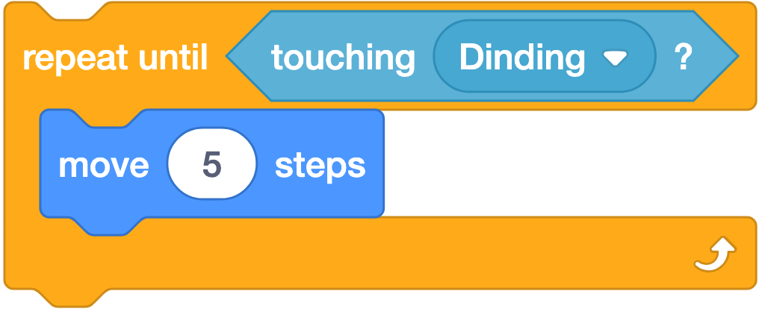
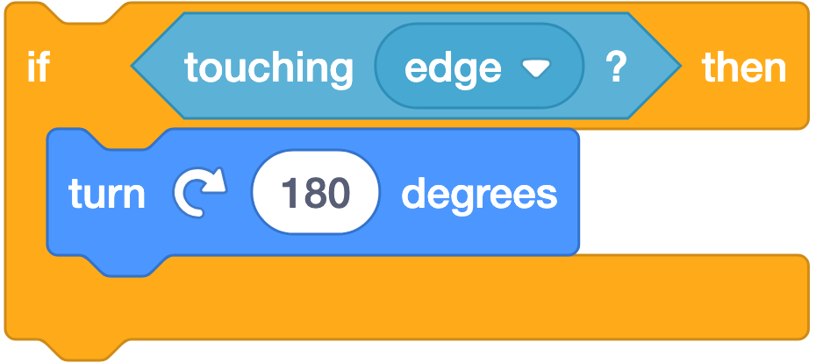
SENSING · BLOK 1
<touching (mouse-pointer)?>
Boolean (masuk lubang segi enam)
CONTOH
Nyawa berkurang saat kena musuh
Berhenti di dinding
Artinya: bertanya: apakah sprite sedang bersentuhan dengan sasaran itu? Jawabannya benar atau salah.
FUNGSI
Bernilai BENAR bila sprite sedang menyentuh target.
PARAMETER
• mouse-pointer
• edge = tepi panggung
• (nama sprite lain)
Berbalik saat kena tepi panggung
CATATAN
Sprite yang sedang hide TIDAK terdeteksi. Beri wait setelah pengurangan nyawa, kalau tidak nyawa berkurang puluhan kali dalam sekejap.
Sensing (Sensor)
3

Slide 4

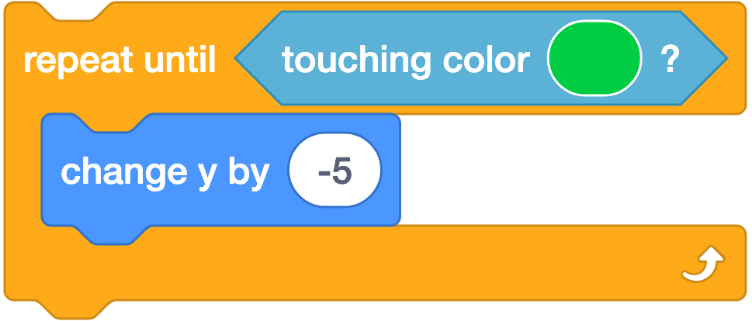
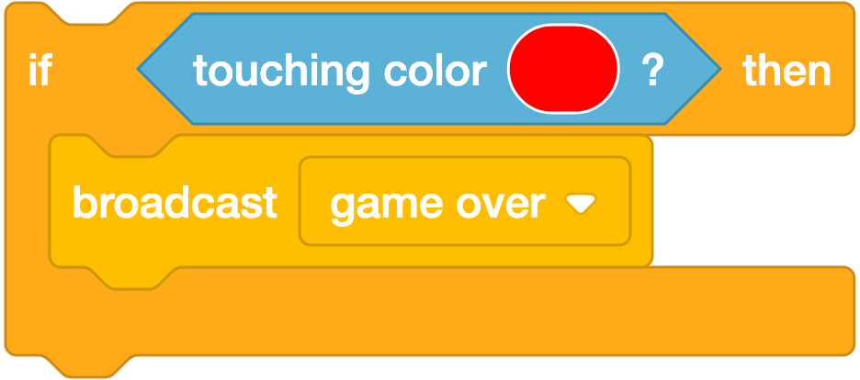
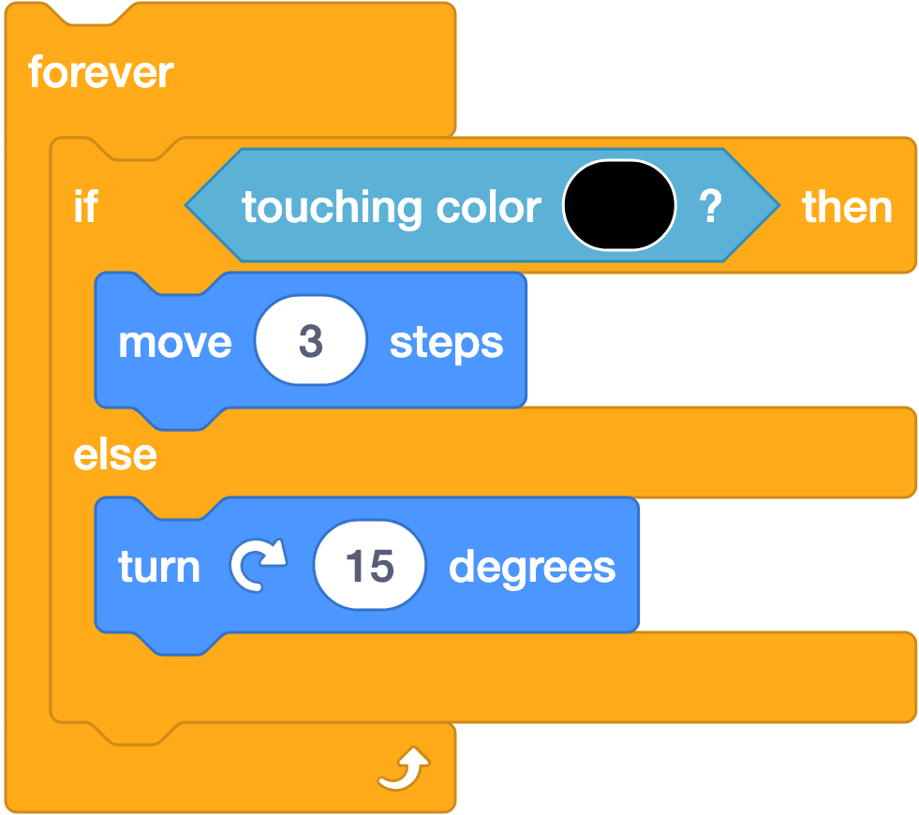
SENSING · BLOK 2
<touching color [ ]?>
Boolean (masuk lubang segi enam)
CONTOH
Jatuh sampai menyentuh tanah
Kena lava, permainan berakhir
Artinya: bertanya: apakah sprite sedang menyentuh warna tertentu?
FUNGSI
Bernilai benar bila sprite menyentuh WARNA tertentu apa pun di panggung.
Robot mengikuti garis hitam
PERHATIAN
Warna harus PERSIS SAMA. Gunakan alat PIPET (eyedropper) untuk mengambil warna langsung dari panggung — jangan menebak dari roda warna.
Sensing (Sensor)
4

Slide 5

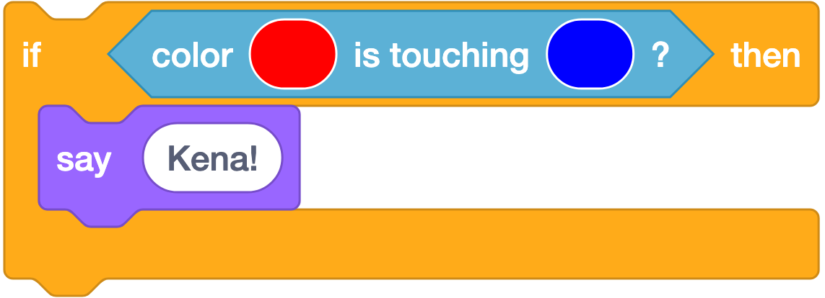
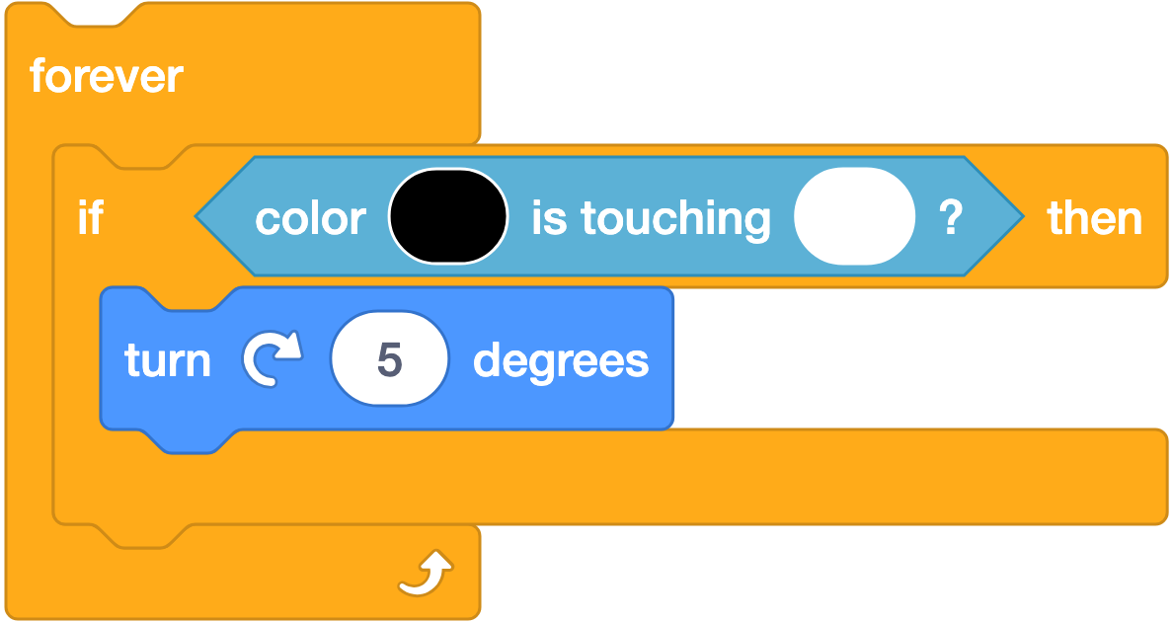
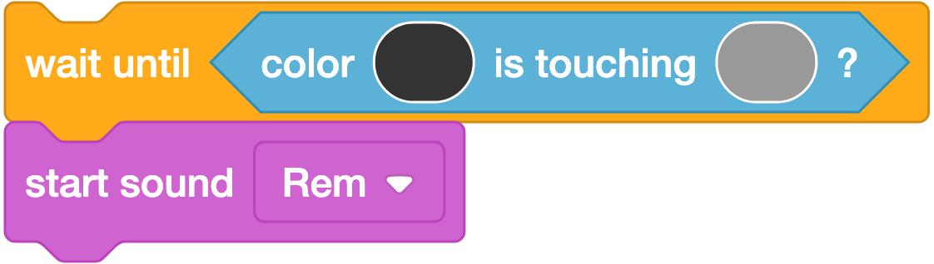
SENSING · BLOK 3
<color [ ] is touching [ ]?>
Boolean (masuk lubang segi enam)
CONTOH
Hanya bagian tertentu sprite yang dicek
Artinya: bertanya: apakah bagian berwarna tertentu pada sprite menyentuh warna lain?
FUNGSI
Benar bila warna tertentu PADA SPRITE INI menyentuh warna tertentu di panggung.
Sensor kiri robot
CATATAN
Versi lebih presisi. Contoh: hanya bagian kaki tokoh (merah) yang menyentuh tanah (hijau) — dipakai untuk deteksi pijakan pada game platformer.
Roda menyentuh jalan
Sensing (Sensor)
5

Slide 6

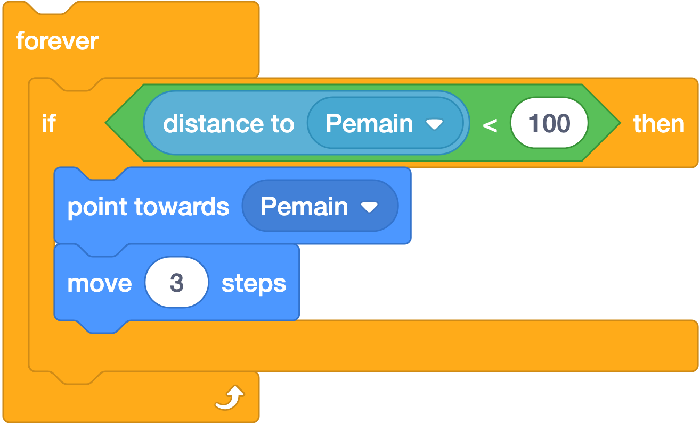
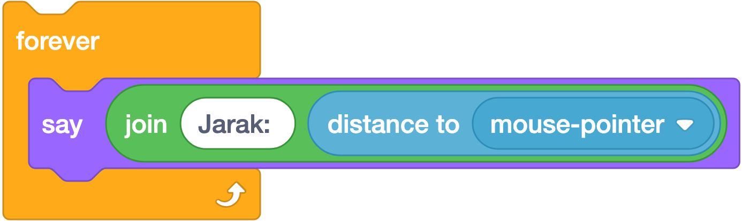
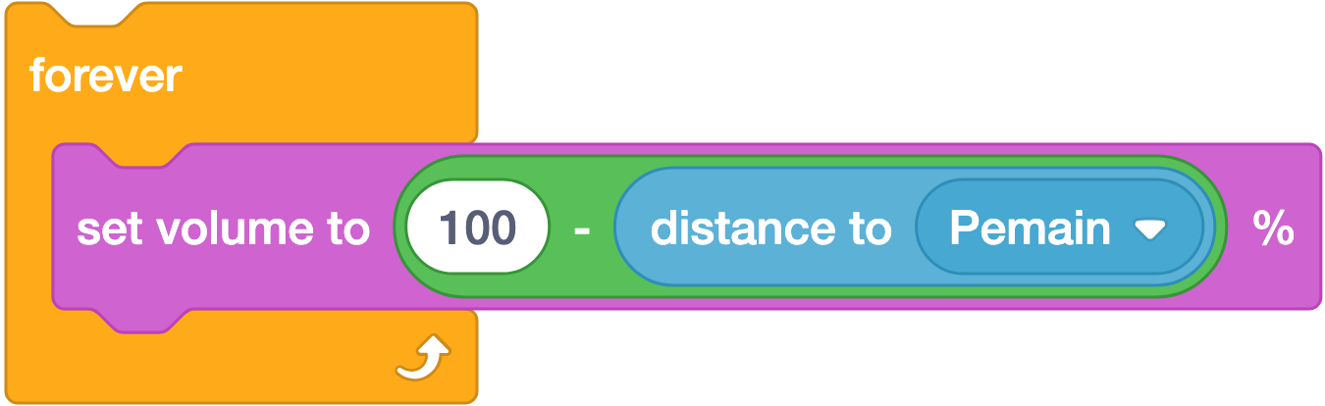
SENSING · BLOK 4
(distance to (mouse-pointer))
Reporter (masuk lubang oval)
CONTOH
Musuh mengejar bila sudah dekat
Artinya: memberi tahu jarak sprite ke sasaran dalam satuan titik.
FUNGSI
Melaporkan jarak dalam piksel dari sprite ini ke target.
PARAMETER
• mouse-pointer atau nama sprite lain
• TIDAK ada pilihan edge
Menampilkan jarak ke mouse
CATATAN
Alternatif deteksi tabrakan yang lebih halus — bisa mendeteksi "hampir kena" sebelum benar-benar bersentuhan.
Suara makin keras bila makin dekat
Sensing (Sensor)
6

Slide 7
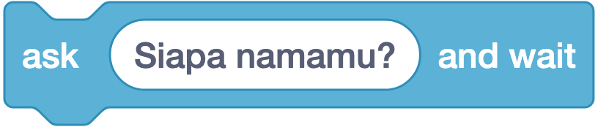
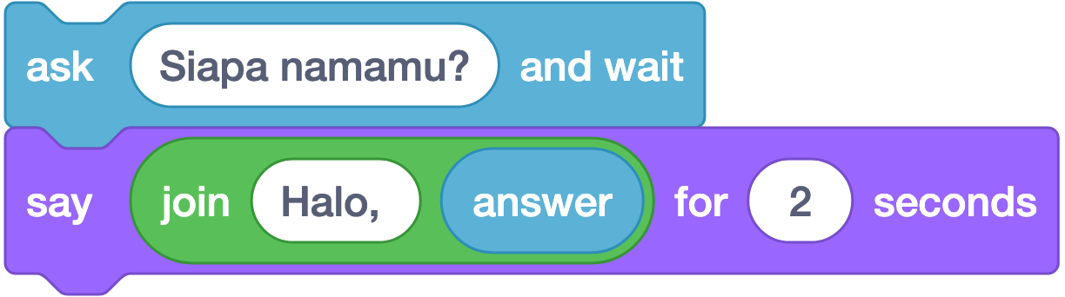
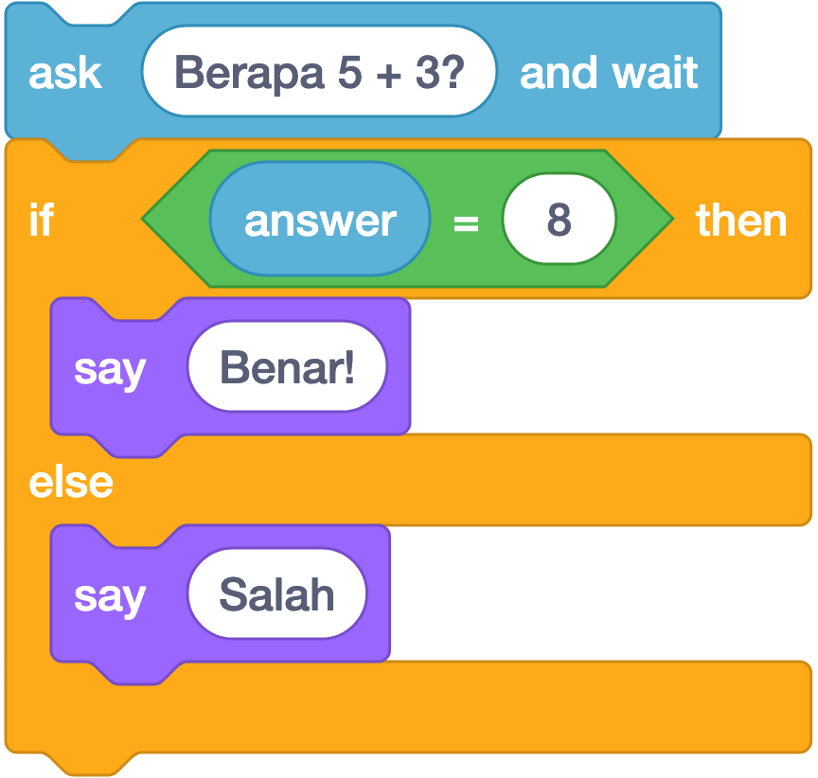
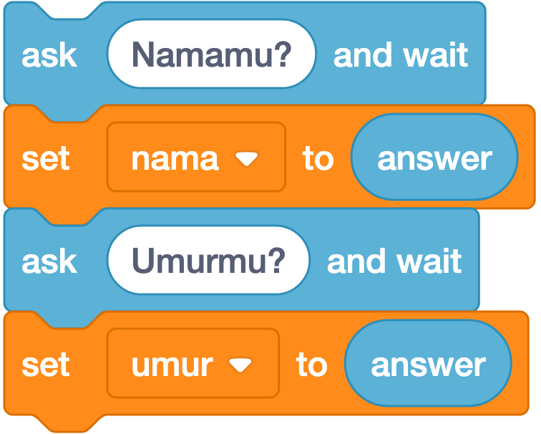
SENSING · BLOK 5
ask [Siapa namamu?] and wait
Stack (perintah bertumpuk)
CONTOH
Menanyakan nama
Artinya: memunculkan kotak pertanyaan lalu menunggu pemain mengetik jawabannya.
Kuis benar-salah
FUNGSI
Menampilkan kotak isian di bawah panggung dan MENUNGGU pemain mengetik lalu Enter.
CATATAN
Bila dijalankan sprite yang terlihat, pertanyaan muncul dalam balon bicara; bila oleh Stage atau sprite tersembunyi, muncul sebagai teks biasa.
Dua pertanyaan, simpan dulu jawabannya
Sensing (Sensor)
7

Slide 8

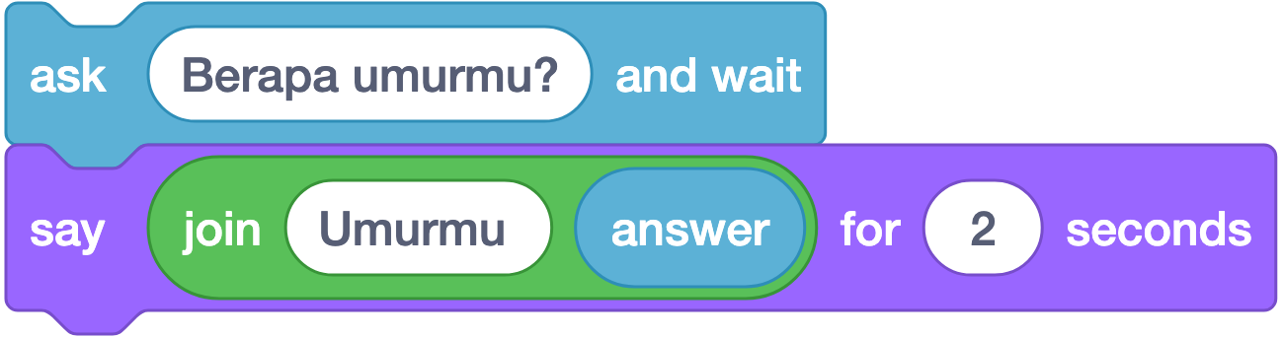
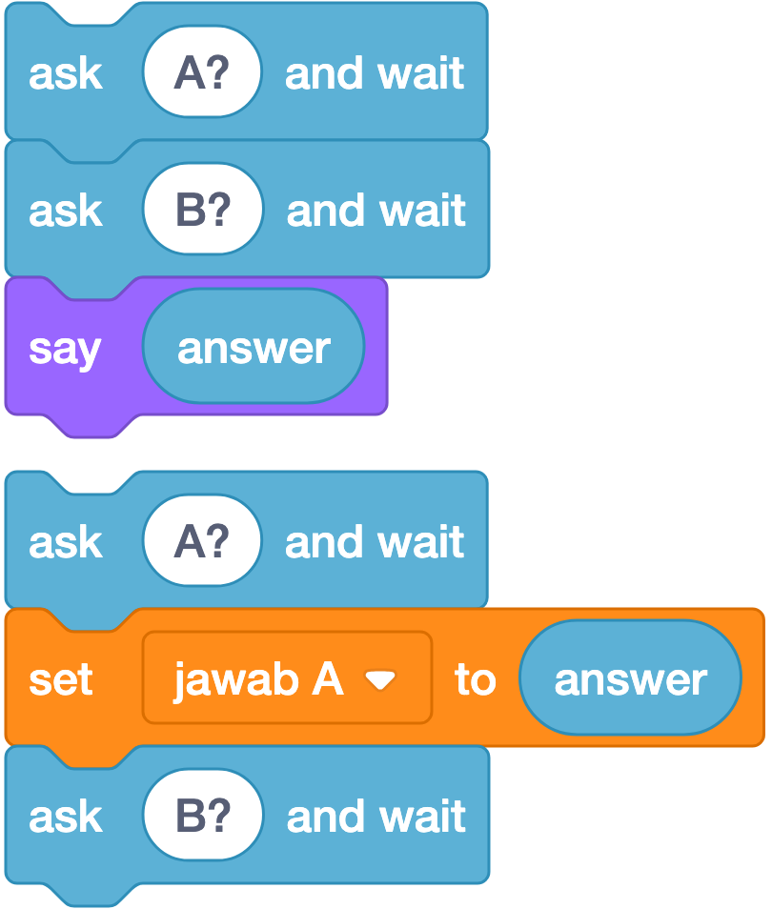
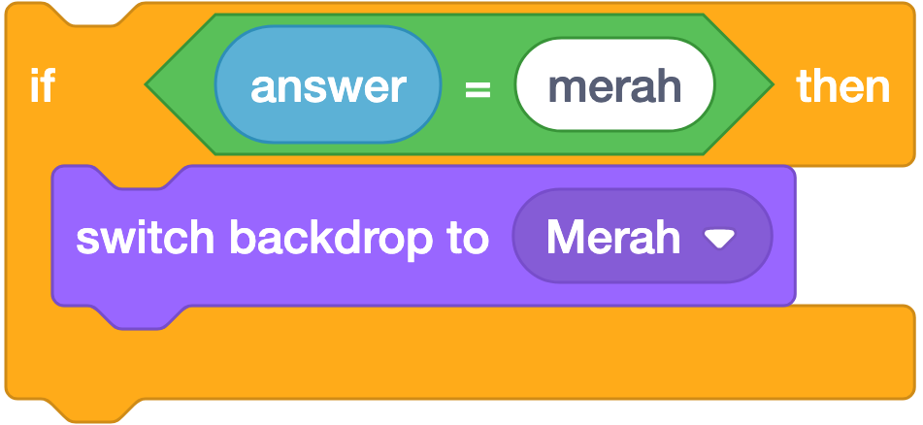
SENSING · BLOK 6
(answer)
Reporter (masuk lubang oval)
CONTOH
Memakai jawaban langsung
Artinya: menyimpan jawaban terakhir yang diketik pemain.
Jawaban lama tertimpa — simpan dulu
FUNGSI
Melaporkan jawaban terakhir yang diketik pemain.
PERHATIAN
answer bersifat GLOBAL dan akan TERTIMPA oleh ask berikutnya. Bila jawaban masih dibutuhkan, salin segera ke variabel.
Membandingkan jawaban
Sensing (Sensor)
8

Slide 9

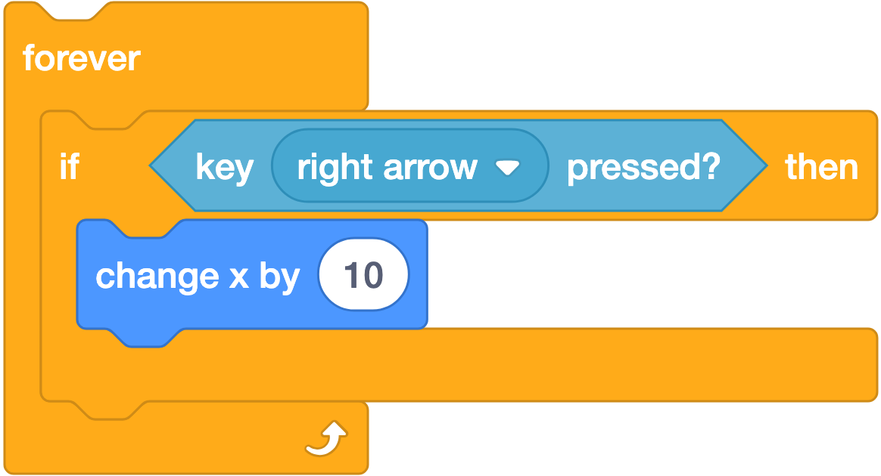
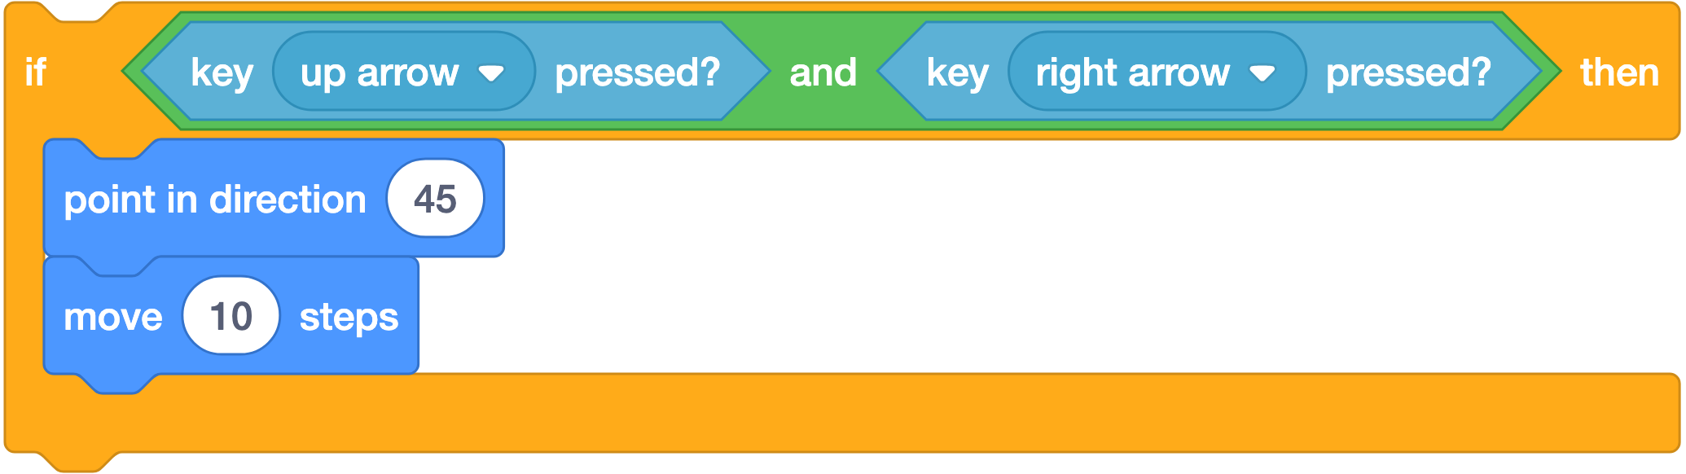
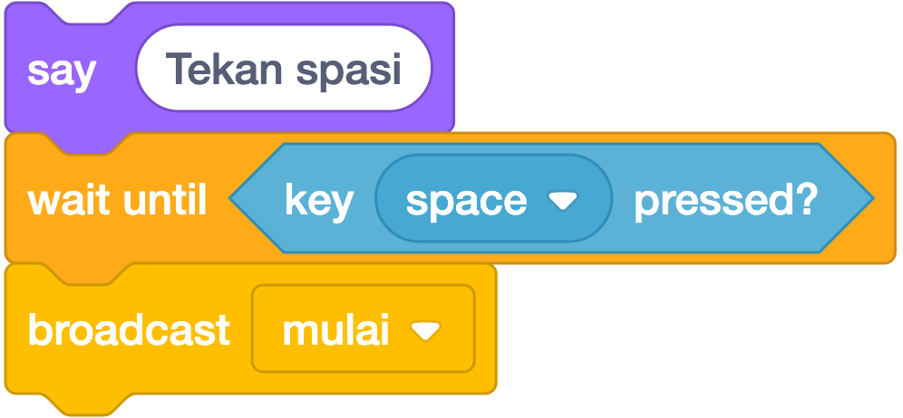
SENSING · BLOK 7
<key (space) pressed?>
Boolean (masuk lubang segi enam)
CONTOH
Kontrol halus di dalam forever
Artinya: bertanya: apakah tombol itu sedang ditekan sekarang?
FUNGSI
Bernilai benar SELAMA tombol ditekan.
Dua tombol sekaligus
CATATAN
INILAH CARA YANG BENAR untuk kontrol permainan — tanpa jeda tersendat seperti blok Events when () key pressed. Bandingkan keduanya di kelas.
Menunggu tombol ditekan
Sensing (Sensor)
9

Slide 10

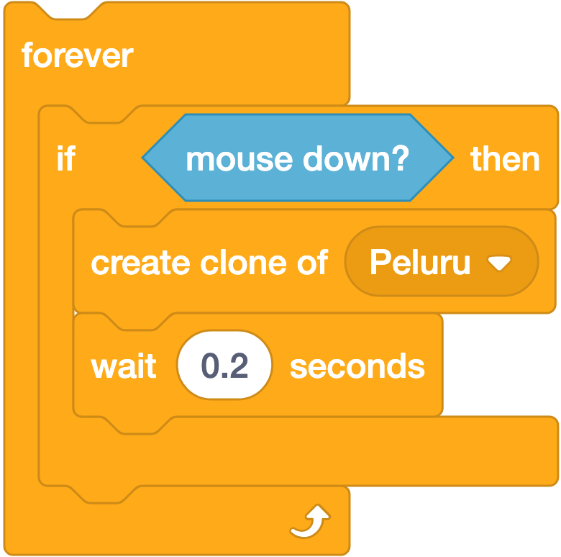
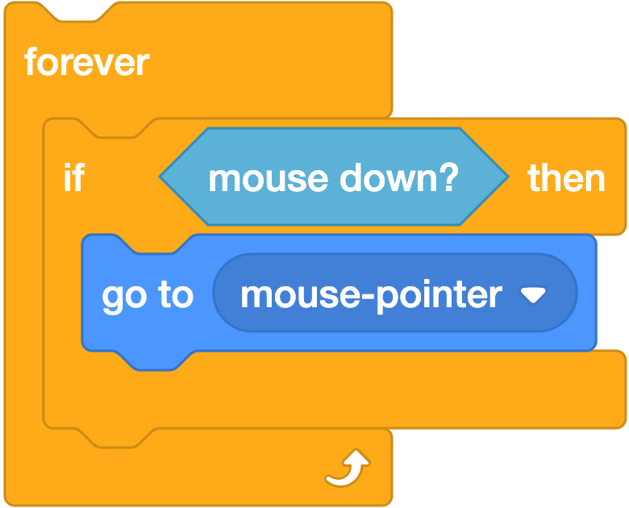
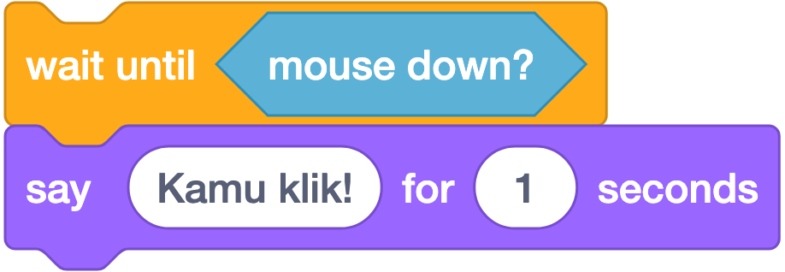
SENSING · BLOK 8
<mouse down?>
Boolean (masuk lubang segi enam)
CONTOH
Menembak selama tombol ditahan
Menggambar saat diklik
Artinya: bertanya: apakah tombol mouse sedang ditekan?
FUNGSI
Bernilai benar selama tombol mouse ditekan.
CATATAN
Contoh di samping memakai ekstensi Pen untuk membuat aplikasi menggambar sederhana.
Menunggu klik
Sensing (Sensor)
10

Slide 11

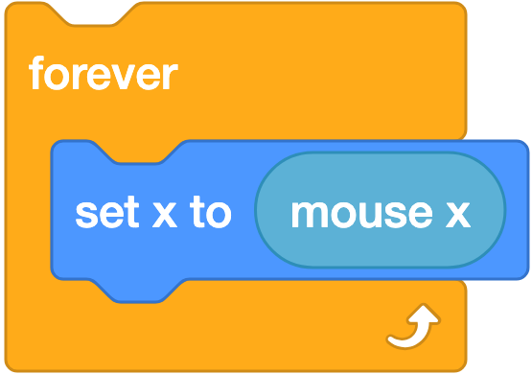
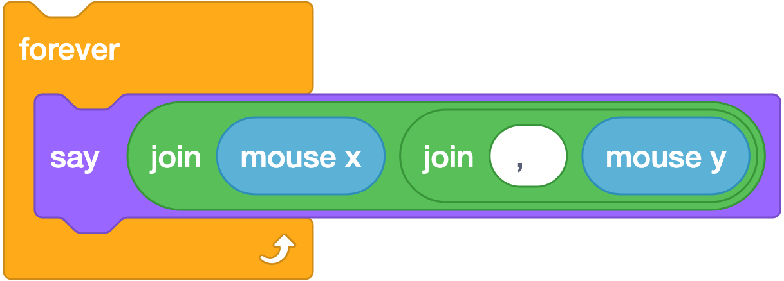
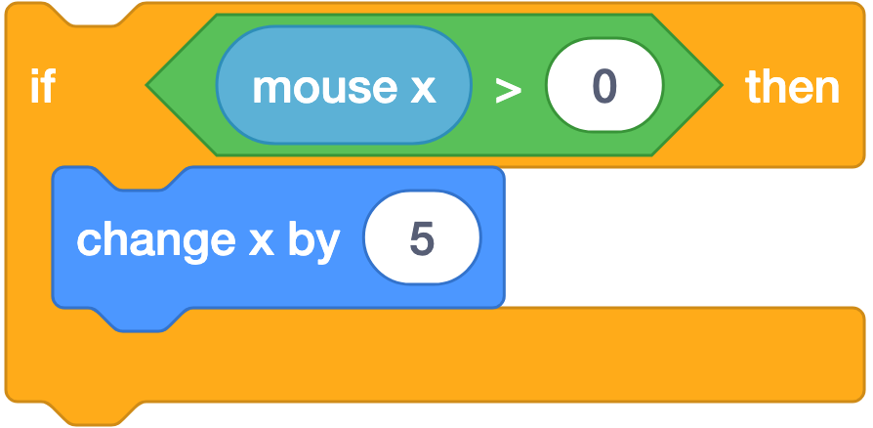
SENSING · BLOK 9
(mouse x)
Reporter (masuk lubang oval)
CONTOH
Papan pingpong mengikuti mouse
Artinya: memberi tahu posisi kiri-kanan kursor mouse.
FUNGSI
Melaporkan koordinat X kursor mouse, rentang -240 sampai 240.
Menampilkan koordinat mouse
CATATAN
Selalu tersedia walau mouse di luar panggung — nilainya berhenti di batas -240 dan 240. Pasangannya (mouse y) dengan rentang -180 sampai 180.
Bergerak hanya bila mouse di kanan
Sensing (Sensor)
11

Slide 12

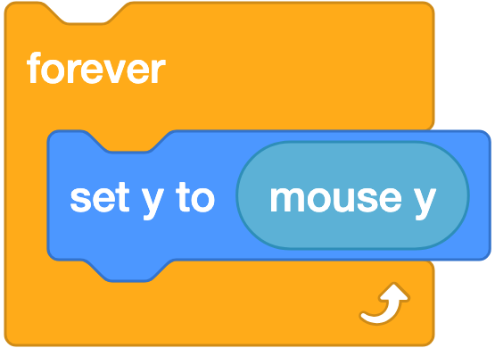
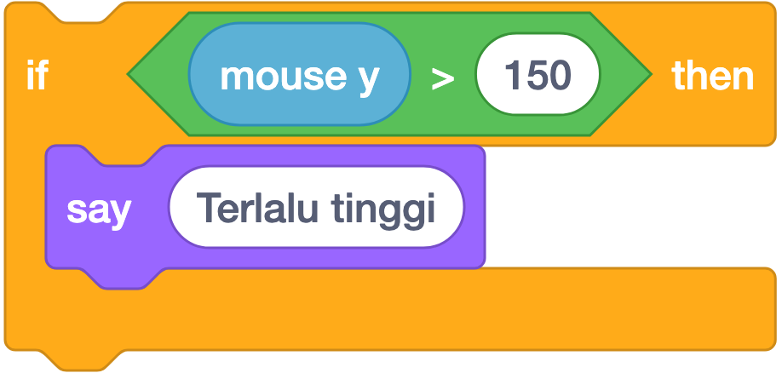
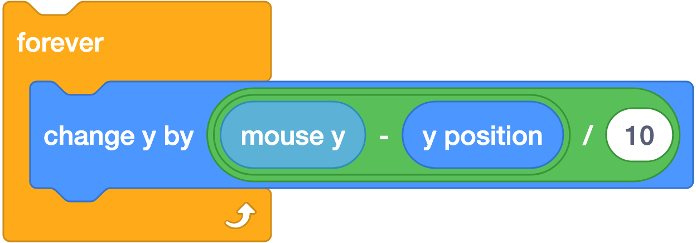
SENSING · BLOK 10
(mouse y)
Reporter (masuk lubang oval)
CONTOH
Naik-turun mengikuti mouse
Artinya: memberi tahu posisi atas-bawah kursor mouse.
FUNGSI
Melaporkan koordinat Y kursor mouse, rentang -180 sampai 180.
Peringatan bila mouse terlalu tinggi
CATATAN
Contoh di samping membuat papan pemantul (game Pong) yang mengikuti mouse hanya secara mendatar.
Mengikuti mouse dengan halus
Sensing (Sensor)
12

Slide 13
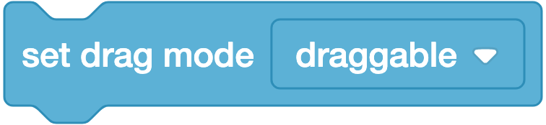
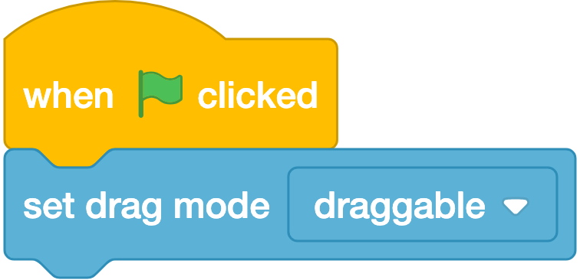
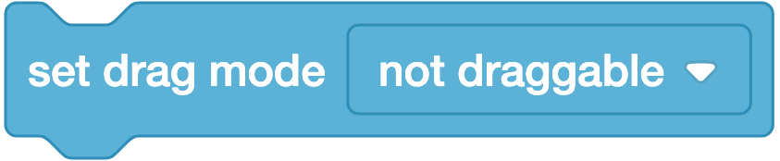
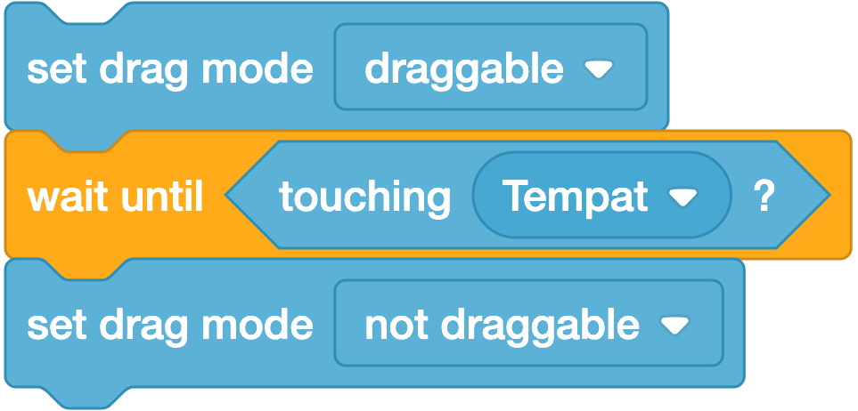
SENSING · BLOK 11
set drag mode (draggable)
Stack (perintah bertumpuk)
CONTOH
Boleh digeser pemain
Artinya: mengatur boleh tidaknya sprite digeser pakai mouse saat proyek berjalan.
FUNGSI
Menentukan apakah pemain boleh MENYERET sprite saat proyek berjalan penuh layar.
PARAMETER
• draggable = boleh diseret
• not draggable = tidak boleh
Dikunci supaya tidak digeser
Puzzle: geser lalu terkunci
CATATAN
Di dalam editor sprite SELALU bisa diseret; pengaturan ini baru terasa pada mode layar penuh. Berguna untuk permainan puzzle susun gambar.
Sensing (Sensor)
13

Slide 14

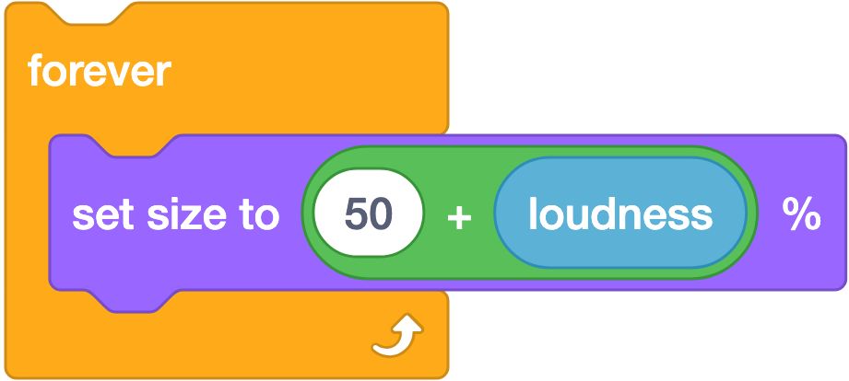
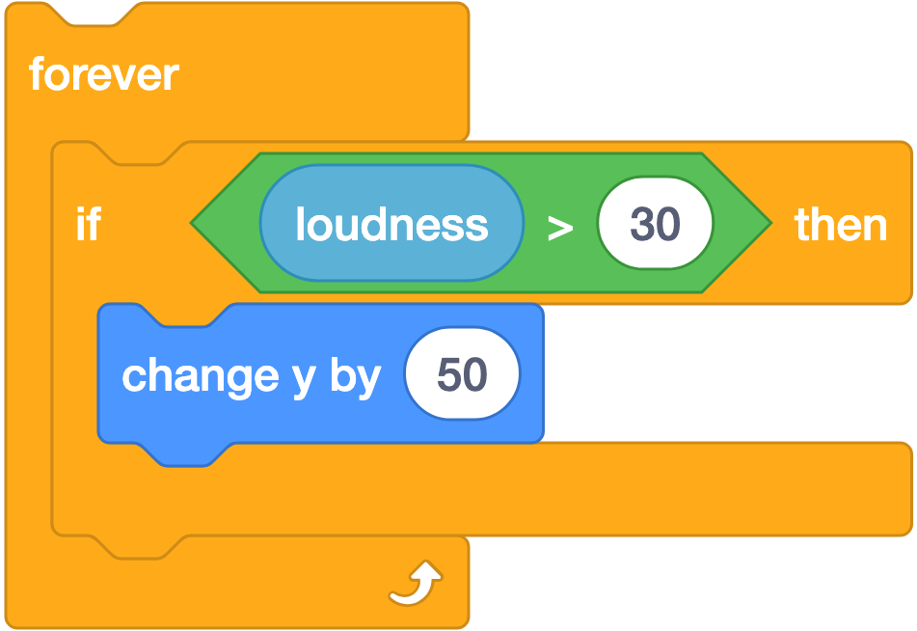
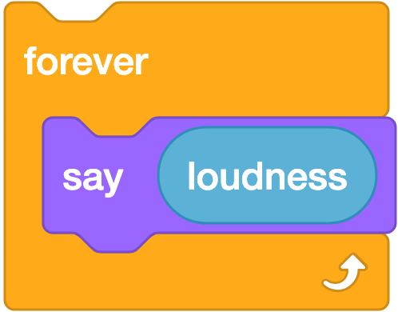
SENSING · BLOK 12
(loudness)
Reporter (masuk lubang oval)
CONTOH
Sprite membesar saat berisik
Melompat saat bertepuk
Artinya: memberi tahu seberapa keras suara di sekitar, ditangkap lewat mikrofon.
FUNGSI
Melaporkan tingkat kekerasan suara dari mikrofon, rentang 0 sampai 100.
Menampilkan tingkat suara
CATATAN
Perlu izin mikrofon dari browser. Nilai di kelas yang ramai biasanya 10-30; tepuk tangan bisa 60 ke atas.
Sensing (Sensor)
14

Slide 15

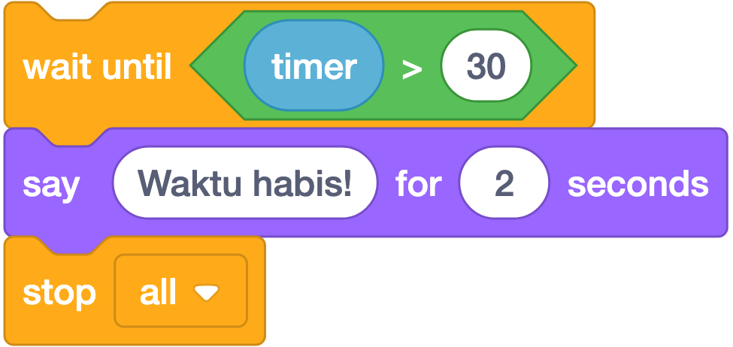
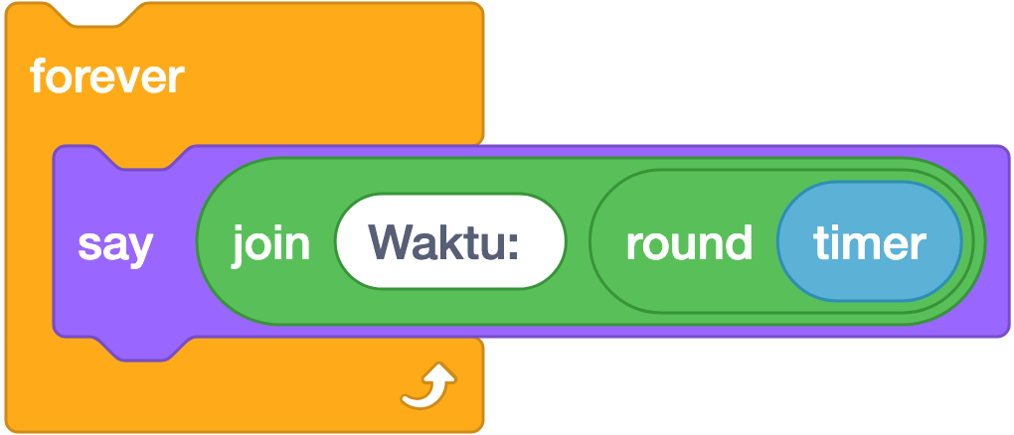
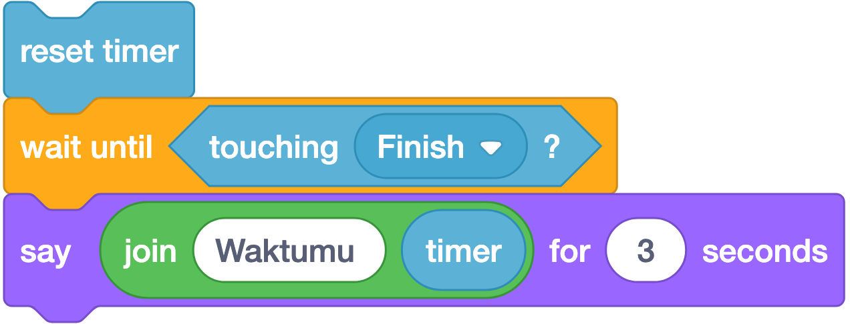
SENSING · BLOK 13
(timer)
Reporter (masuk lubang oval)
CONTOH
Batas waktu permainan
Artinya: memberi tahu sudah berapa detik berjalan sejak penghitung waktu terakhir dinolkan.
FUNGSI
Melaporkan waktu berjalan dalam detik, dengan desimal.
Menampilkan waktu berjalan
PERHATIAN
Timer SELALU berjalan sejak proyek dimuat dan TIDAK otomatis nol saat bendera hijau diklik — karena itu hampir selalu dipasangkan dengan reset timer.
Mencatat lama pemain menyelesaikan
Sensing (Sensor)
15

Slide 16
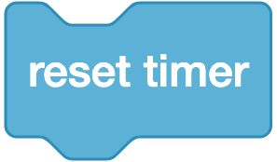
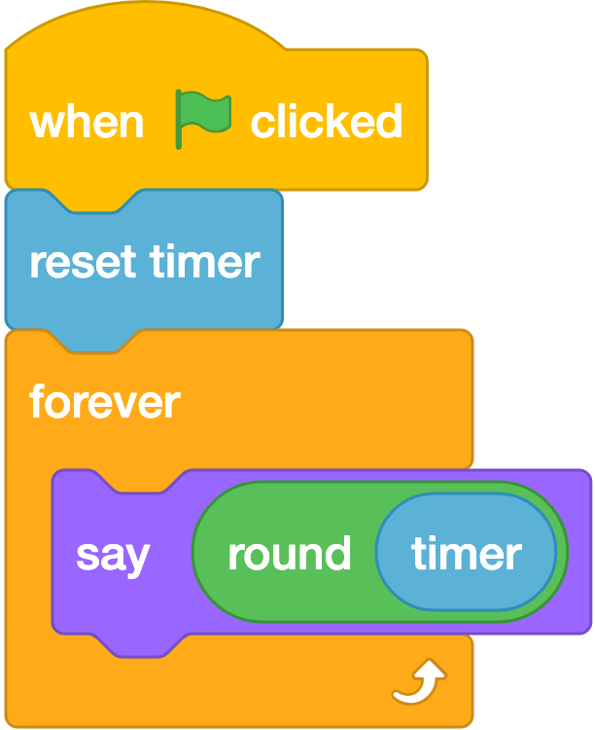
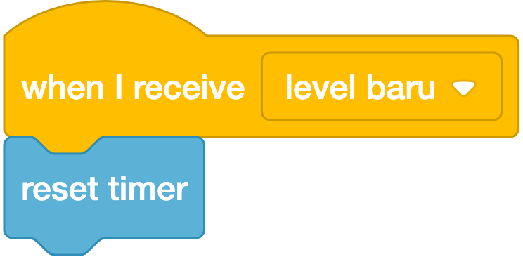
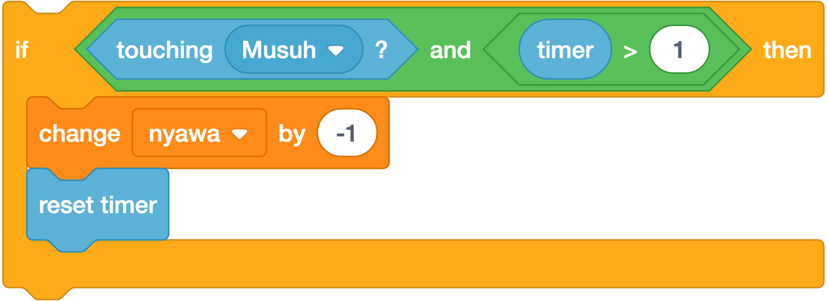
SENSING · BLOK 14
reset timer
Stack (perintah bertumpuk)
CONTOH
Mulai hitungan dari nol
Artinya: mengembalikan penghitung waktu ke nol.
FUNGSI
Mengembalikan timer ke nol.
Ulang hitungan tiap level
CATATAN
Timer berjalan sendiri sejak proyek dibuka dan TIDAK ikut nol saat bendera hijau diklik. Kalau butuh hitungan dari nol, blok ini wajib dipanggil sendiri.
Jeda aman antar tabrakan
Sensing (Sensor)
16

Slide 17

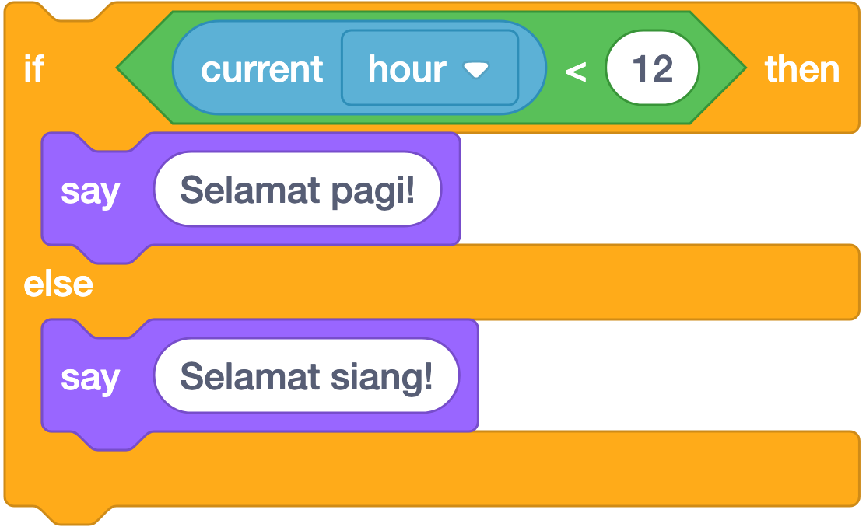
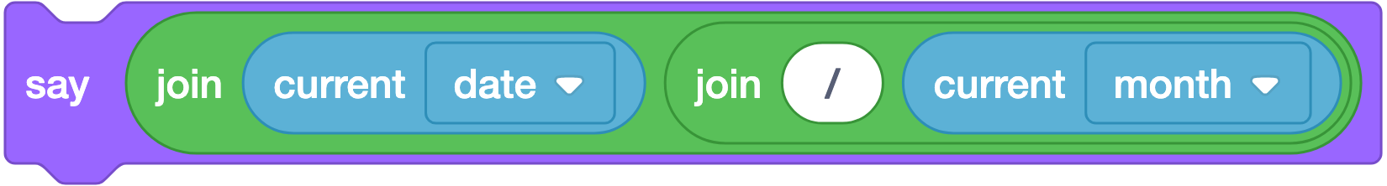
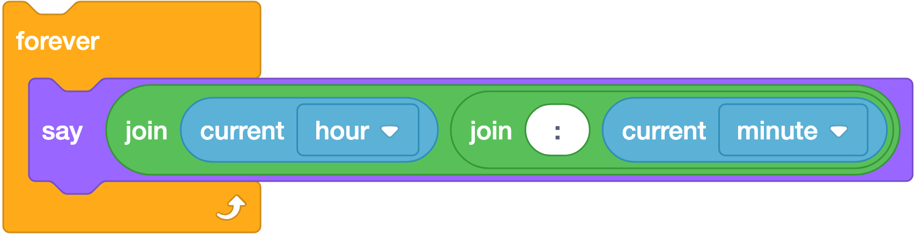
SENSING · BLOK 15
(current (year))
Reporter (masuk lubang oval)
CONTOH
Menyapa sesuai jam
Artinya: mengambil waktu sekarang dari jam komputer: tahun, bulan, jam, dan seterusnya.
FUNGSI
Melaporkan data waktu NYATA dari komputer pemain.
PARAMETER
• year, month, date, day of week
• hour (format 24 jam), minute, second
Menampilkan tanggal
CATATAN
day of week bernilai 1 untuk Minggu sampai 7 untuk Sabtu.
Jam digital
Sensing (Sensor)
17

Slide 18
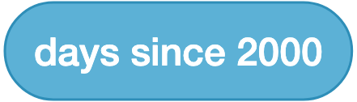
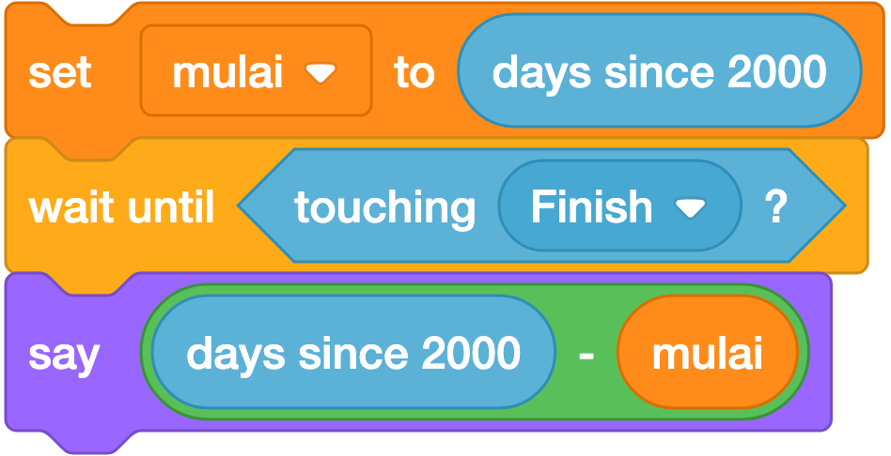


SENSING · BLOK 16
(days since 2000)
Reporter (masuk lubang oval)
CONTOH
Menghitung selisih hari
Artinya: memberi tahu sudah berapa hari sejak 1 Januari 2000. Sering dipakai membuat angka acak.
FUNGSI
Melaporkan jumlah hari sejak 1 Januari 2000, dalam bentuk desimal.
Angka berbeda tiap hari
CATATAN
Dipakai untuk menghitung selisih waktu panjang, misalnya "sudah berapa hari sejak terakhir bermain". Materi lanjutan.
Menampilkan angkanya
Sensing (Sensor)
18

Slide 19




SENSING · BLOK 17
([x position] of (Sprite1))
Reporter (masuk lubang oval)
CONTOH
Mengikuti posisi sprite lain
Artinya: mengintip nilai milik sprite lain, misalnya posisi atau ukurannya.
FUNGSI
Membaca PROPERTI sprite atau Stage lain.
PARAMETER
• Sprite: x position, y position, direction, costume #/name, size, volume, variabel lokal
• Stage: backdrop #/name, volume, variabel global
Membaca ukuran sprite lain
CATATAN
Satu-satunya cara sprite "mengintip" data sprite lain. Sangat berguna untuk AI musuh dan efek kamera pengikut.
Membaca variabel milik panggung
Sensing (Sensor)
19

Slide 20




SENSING · BLOK 18
(username)
Reporter (masuk lubang oval)
CONTOH
Menyapa pemain dengan namanya
Artinya: memberi tahu nama akun Scratch pemain, bila proyek dibuka di situs Scratch.
Papan skor pribadi
FUNGSI
Melaporkan nama pengguna Scratch pemain yang sedang membuka proyek.
Kosong bila belum masuk akun
CATATAN
Kosong bila pemain belum login atau proyek dijalankan di editor offline. Sering dipakai bersama cloud variable untuk papan skor.
Sensing (Sensor)
20

Slide 21


SENSING
Yang Sering Tertukar
Pasangan blok | Beda utama
<key () pressed?> vs when () key pressed | Sensing di forever MULUS; Events TERSENDAT saat tombol ditahan
touching ()? vs distance to () | touching = sudah bersentuhan; distance = seberapa dekat
touching ()? vs touching color ()? | Menyentuh objek vs menyentuh warna apa pun di panggung
(timer) vs (current (second)) | timer = waktu berjalan proyek; current = jam nyata komputer
(answer) vs variabel | answer selalu tertimpa ask berikutnya; variabel tersimpan aman
LIHAT BEDANYA
touching? vs distance to
boolean tombol vs hat tombol
answer vs variabel
sudah bersentuhan atau belum
berapa jauh, berupa angka
dipasang di dalam if
memulai script sendiri
tertimpa pertanyaan berikutnya
isinya bertahan sampai diganti
Sensing (Sensor)
21

Slide 22



SENSING
Pola yang Sering Dipakai
Kontrol pemain (wajib)
Tabrakan dengan jeda aman
Kuis dengan jawaban
Sensing (Sensor)
22

Slide 23
SENSING
Kesalahan Umum di Kelas
Kesalahan | Gejala | Perbaikan
Blok Sensing tidak dibungkus forever | Hanya terdeteksi sekali | Bungkus dengan forever
Nyawa berkurang drastis saat bersentuhan | Berkurang tiap frame | Tambah wait (1) seconds setelahnya
touching color diisi dengan menebak warna | Tidak pernah terdeteksi | Gunakan alat PIPET untuk mengambil warna asli
Lupa reset timer | Waktu sudah berjalan sebelum permainan mulai | Tambah reset timer setelah bendera hijau
answer dipakai jauh setelah ask | Nilainya sudah tertimpa | Simpan segera ke variabel
Sensing (Sensor)
23

Slide 24
SENSING
Latihan Bertingkat
Level | Tantangan | Blok kunci
* | Kucing menyapa dengan nama pemain | ask and wait, answer, join
* | Sprite mengikuti mouse | mouse x, mouse y
** | Kontrol 4 arah dengan tombol panah | key () pressed?, forever, if
** | Permainan tangkap koin dengan skor | touching ()?, variabel
** | Balon membesar saat ditiup | loudness
*** | Labirin: menyentuh dinding kembali ke awal | touching color ()?
*** | Musuh mengikuti posisi pemain | ([x position] of (Pemain))
Sensing (Sensor)
24

Slide 25
SENSING
Cek Pemahaman
1. Mengapa <key () pressed?> lebih baik daripada when () key pressed untuk kontrol permainan?
2. Apa yang terjadi pada nilai (answer) setelah blok ask dijalankan lagi?
3. Sprite tersembunyi tidak terdeteksi touching ()?. Apa alternatifnya?
4. Blok apa yang dipakai agar sprite bisa membaca posisi X sprite lain?
5. Mengapa reset timer hampir selalu dibutuhkan?
Sensing (Sensor)
25

Slide 26
SENSING
Kunci Jawaban
1. Karena di dalam forever tidak ada jeda ulang sehingga gerakan mulus; blok Events tersendat saat tombol ditahan.
2. Nilainya TERTIMPA oleh jawaban baru. Simpan ke variabel bila masih dibutuhkan.
3. Gunakan set (ghost) effect to (100) — sprite tak terlihat tetapi tetap terdeteksi.
4. ([x position] of (nama sprite)).
5. Karena timer berjalan sejak proyek dimuat dan tidak otomatis nol saat bendera hijau diklik.
Sensing (Sensor)
26

Slide 27
RANGKUMAN
• Kontrol permainan = forever + if <key () pressed?>, bukan hat block Events.
• Semua blok Sensing perlu dibungkus forever agar terus dipantau.
• answer selalu tertimpa ask berikutnya — segera salin ke variabel.

